Slide 1
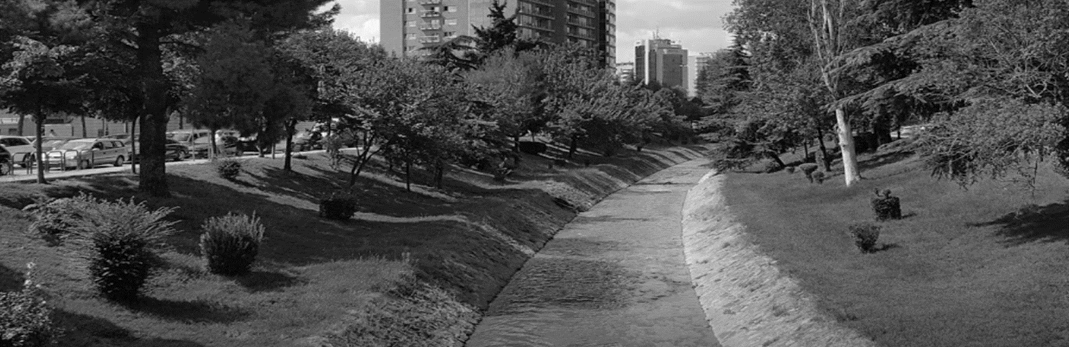



AGJENCIA E MENAXHIMIT TË BURIMEVE UJORE
Aktet e miratimit të Planeve të Menaxhimit të Baseneve Ujore Ishëm dhe Erzen 2024-2029
5 Tetor 2023
Arduen Karagjozi
Drejtor, Drejtoria e Menaxhimit Strategjik

Slide 2
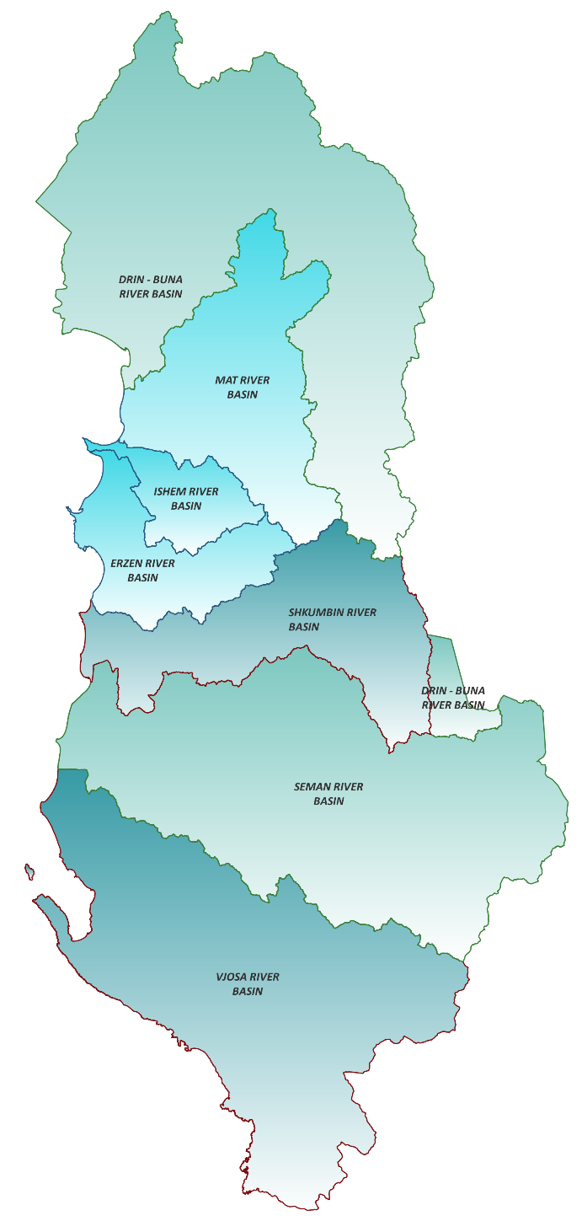
PLANET E MENAXHIMIT TË BASENEVE UJORE
Sipas Direktivës Kuadër të Ujit
(2000/60/EC on Water Frame Directive) :
“Plani i Menaxhimit të Basenit Ujor është një dokument kuadër i orientuar drejt veprimeve që përshkruhen se si duhet të zhvillohen dhe menaxhohen burimet e ujit dhe në të gjithë basenin ujor apo në një zonë ujëmbledhëse të përcaktuar në mënyrë specifike.”
100%
PMBU-të e përgatitura për basenin Ishëm dhe Erzen janë 100% sipas kërkesave të Direktivës Kuadër të Ujit, Acquis së BE dhe Legjislacionit kombëtar.

Slide 3
BAZA LIGJORE PËR HARTIMIN E PMBU-ve
Ligji Nr. 111/2012 për menaxhimin e integruar të burimeve ujore i ndryshuar me ligjin nr. 6/2018, i cili ka përafruar Direktivën Kuadër të Ujit,
  kërkon sipas Nenit 17: Planet e menaxhimit të baseneve ujore:
  1. Planet e menaxhimit të baseneve ujore hartohen në përputhje me Strategjinë Kombëtare të Menaxhimit të Burimeve Ujore dhe zbatohen për një territor dhe periudhë të përcaktuar.
  2. Këshilli i Ministrave, me propozimin e Kryeministrit, pas miratimit paraprak nga Këshilli Kombëtar i Ujit, miraton kërkesat për përmbajtjen, zhvillimin dhe zbatimin e planeve të menaxhimit të baseneve.
  3. Planet e menaxhimit të baseneve ujore rishikohen çdo gjashtë vjet.
VKM nr. 1015, datë 16.12.2020 për përmbajtjen, zhvillimin dhe zbatimin e Strategjisë Kombëtare të Menaxhimit të Burimeve Ujore, të Planeve të Menaxhimit të Baseneve Ujore dhe Planeve të Menaxhimit të Rrezikut nga Përmbytjet.
  Ku sipas SHTOJCË II jepet përmbajtja dhe procedurat për zhvillimin dhe zbatimin e Planeve të Menaxhimit të Baseneve Ujore
Urdhëri i Kryeministrit nr. 32, datë 1.3.2021 për ngritjen dhe funksionimin e Grupeve Ndërinstitucionale të Punës për përgatitjen e Planeve të Menaxhimit të Basenve Ujore Mat, Ishëm dhe Erzen.
  Janë zhvilluar gjithsej 4 takime me GNP.
  Numri i përfaqësuesve nga çdo institucion është 21, ku sipas grupit përkatës të punës (4 grupe kryesore) ka qënë edhe pjesëmarrja e tyre.
Tashmë të miratuara paraprakisht në Këshillin Kombëtar të Ujit, përkatësisht me:
  Vendimi nr.4, datë 31.05.2023 për “Miratimin paraprak të Planit të Menaxhimit të Basenit Ujor Ishëm”
  Vendimi nr.5, datë 31.05.2023 për “Miratimin paraprak të Planit të Menaxhimit të Basenit Ujor Erzen”
Notes:
4 Grupet e GNP:
Grupi i punes per monitorimin dhe shkembimin e te dhenave
Grupi i punes per presionet dhe analizen e ndikimieve
Grupi i punes per biodiversitetin
Grupi i punes per ndryshimet klinatike dhe menaxhimin e rrezikut nga permbytjet

Slide 4
ECURIA KOHORE NË PËRGATITJEN E PMBU-VE ISHËM DHE ERZEN 2024-2029:
2019
2020
2021
2022
2023
Përgatitja e raportit të Deklaratave për çështje të rëndësishme për basenet Ishëm-Erzen.
Raportet e Konsultimeve Publike.
Publikimi i Përmbledhjes së Çështjeve të Rëndësishme të Menaxhimit të Ujërave.
Nisja e hartimit të planeve.
Periudha e konsultimeve me institucionet përkatëse në bazë të Urdhrit të Kryeministrit, për grupit e punës që do të kontribuojë në hartimin e planeve.
Faza e dytë e konsultimit publik dhe takime me KBU Ishëm dhe Erzen.
Procesi i VSM-së dhe pajisja me Deklaratë Mjedisore nga Ministri i MTM.
Miratimi paraprak në Këshillin Kombëtar të Ujit në Maj 2023 për PMBU Ishëm dhe Erzen.
Përgatitja për miratim në Këshillin e Ministrave dhe fillimi i zbatimit.
Zbatimi i PMBU Ishëm dhe Erzen do të filloj në vitin 2024 për një periudhë 6 vjeçare deri ne 2029.

Slide 5
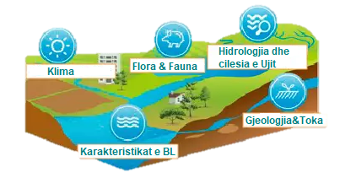
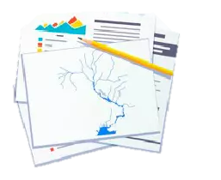



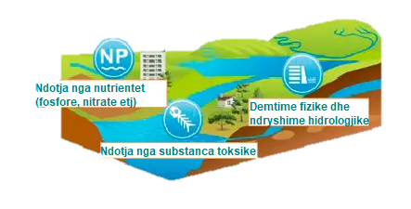
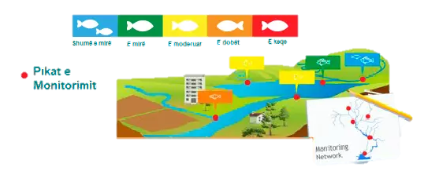
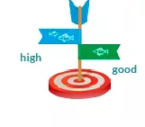
PËRMBAJTJA E PMBU-VE ISHËM DHE ERZEN
1.1 Përshkrim i përgjithshëm i basenit lumor
Konsultime Publike
1.2 Karakterizimi dhe përvijimi i trupave ujor
7. Programi i Masave sesi do të arrihet Statusi i Mirë Ekologjik
Konsultime Publike
Konsultime Publike
2. Identifikimi i presioneve dhe ndikimeve humane në statusin e TU sipërfaqësor dhe nëntokësor
6. Analiza ekonomike e përdorimit të burimve ujore
Qëllimi i Planit është të siguroj arritjen e Statusit të mirë ekologjik dhe Statusit kimik për trupat ujor sipërfaqësor dhe nëntokësor.
5. Përcaktimi i Objektivave Mjedisore
3. Identifikimi dhe hartëzimi i Zonave të Mbrojtura
4. Hartimi i Programit të Monitorimit të TU (US&UN)

Slide 6
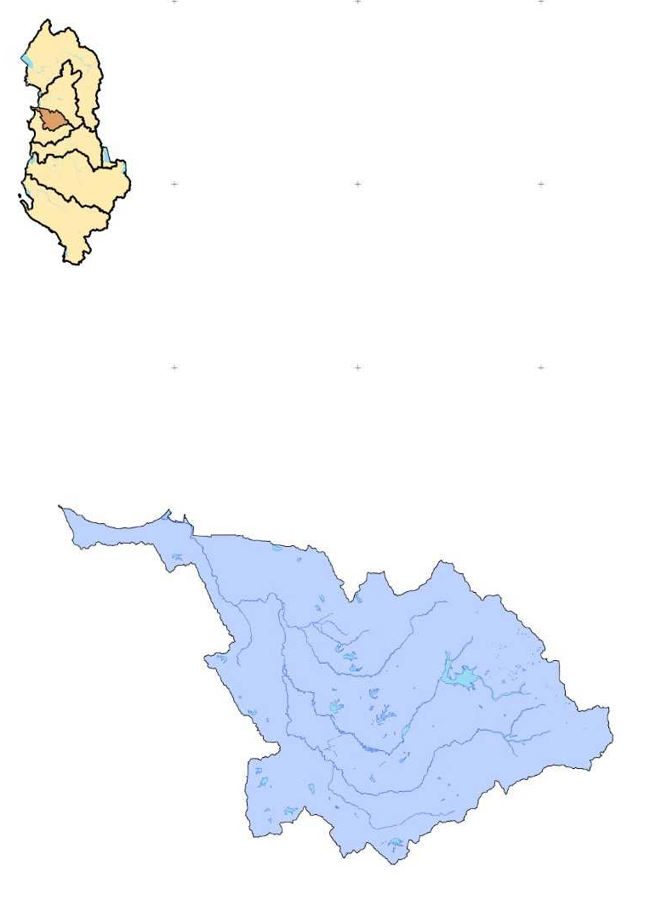
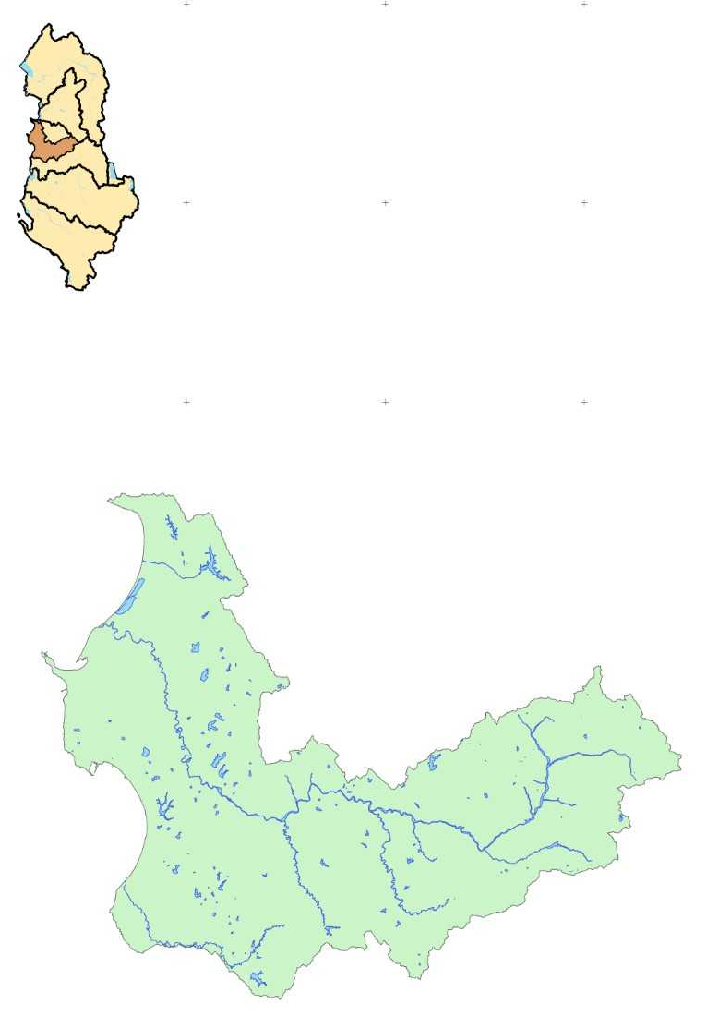
SHTRIRJA E PMBU-të NË BASHKITË E BASENIT ISHËM DHE ERZEN PËR PERIUDHËN 2024-2029
Njësitë e qeverisjes vendore, ose Bashkitë, luajnë një rol kyç në qeverisjen e ujit për shkak të shumë kompetencave administrative që ato kanë, duke filluar nga ofrimi i shërbimeve të ujit deri te planifikimi urban.
Megjithatë, aftësia e tyre për të kryer kompetencat në mënyrë efektive varet kryesisht nga karakteristikat e angazhimeve institucionale në të cilat ato janë të përfshira.
Direktiva Kuadër Evropiane e Ujit dhe Legjislacioni Shqiptar (Ligji 111/2012, VKM 1015/2020) përcaktojnë në mënyrë eksplicite autoritetin përgjatë vijave të baseni ujëmbledhës dhe sesi duhet të hartohen këto plane menaxhimi që ti Shërbejnë komuniteteve lokale.
Ndërlidhja e burimeve ujore në shkallë lokale dhe rajonale rrit nevojën për qasje të integruar të qeverisjes së ujit në mënyrë që të ketë efektivitet në sistemet sociale-ekologjike, veçanërisht përtej kufijve politikë dhe hidrologjikë te baseneve ujore.
BASENI LUMI ISHËM
Sipërfaqja: 721.486 km²
Popullsia: 814.000, e ndarë në 5 bashki, prej ku 3 bashki (Tirana, Durrës, Vorë) bëjnë pjesë në të dy basenet.
BASENI LUMI ERZEN
Sipërfaqja: 1370.285 km²
Popullsia: 382.166, e ndarë në 6 bashki, prej ku 3 bashki (Tirana, Durrës, Vorë) bëjnë pjesë në të dy basenet.
Notes:
VKM 696 dt 30.10.2019 PËR PËRCAKTIMIN E KUFIJVE TERRITORIALË, HIDROGRAFIKË TË BASENEVE UJORE NË REPUBLIKËN E SHQIPËRISË DHE TË QENDRËS E PËRBËRJES SË KËSHILLIT TË SECILIT PREJ TYRE

Slide 7
HARTIMI I PLANEVE NË BASHKËPUNIM ME GNP DHE TË KONSULTUARA NË NIVEL BASENI ME KBU-të
Takim me GNP
Përfaqesues të GNP
Takim KBU ISHËM
Takim KBU ERZEN
Takim KBU ISHËM
Takim KBU ISHËM
Takim KBU ERZEN
Takim KBU ERZEN
Përdorimi i Qëndrueshëm i BU
Minimizimi i Konflikteve në përdorim
Shpërndarja e informacionit dhe Monitorimi
Përfshirja e Komuniteteve Lokale
Ndarja e Përgjegjësive dhe Detyrave
Bashkëpunimi ndërinstitucional dhe konsultimi me Këshillat e Baseneve Ujore ka një rendësi të jashtëzakonshme, pasi ndihmon në koordinimin dhe zbatimin efikas të strategjive dhe legjislacionit duke plotësuar edhe detyrimin e tyre ligjor në zbatimin e planeve.

Slide 8
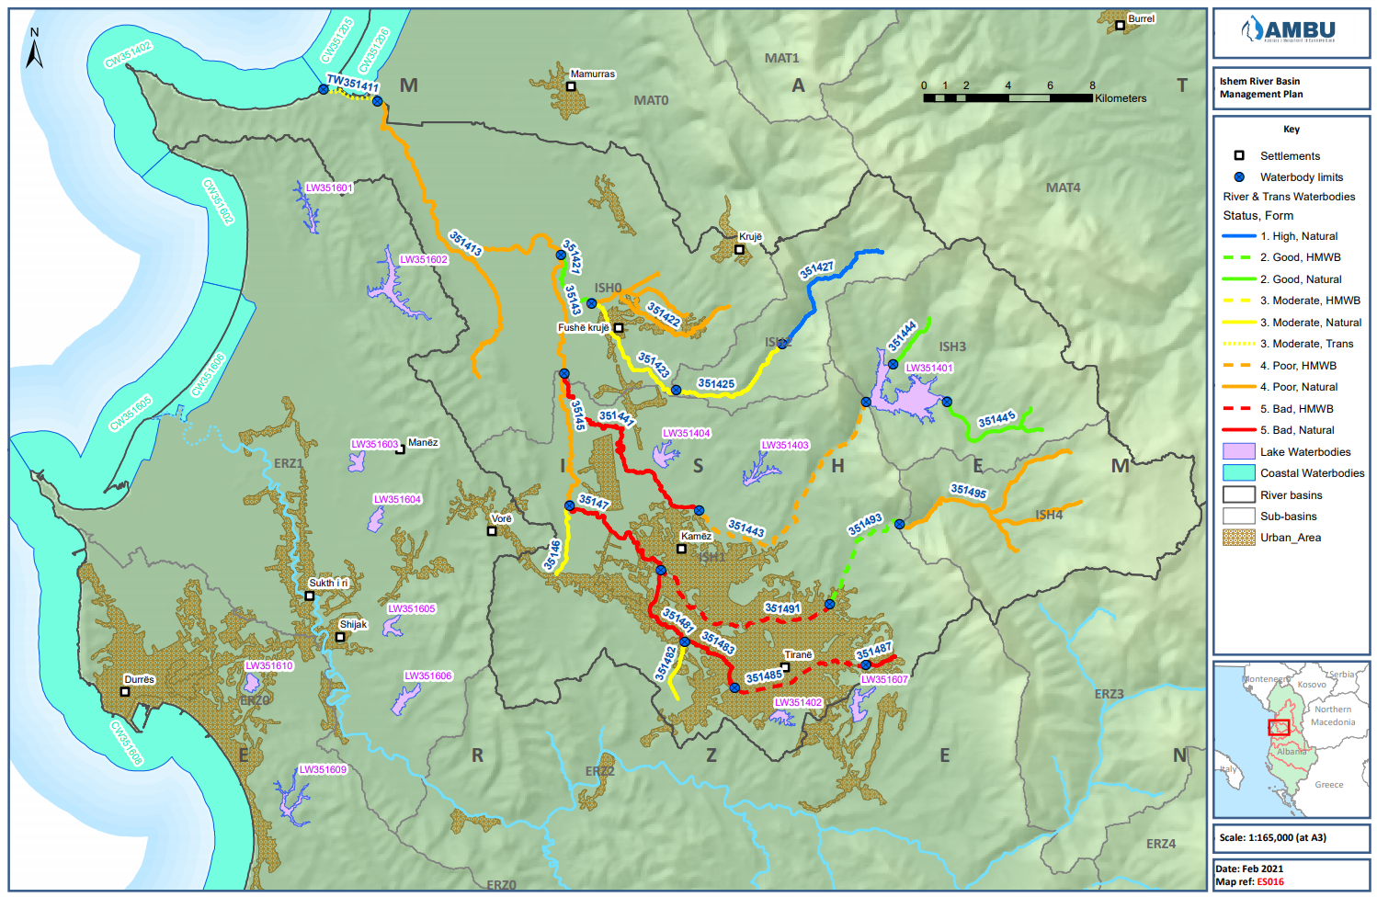
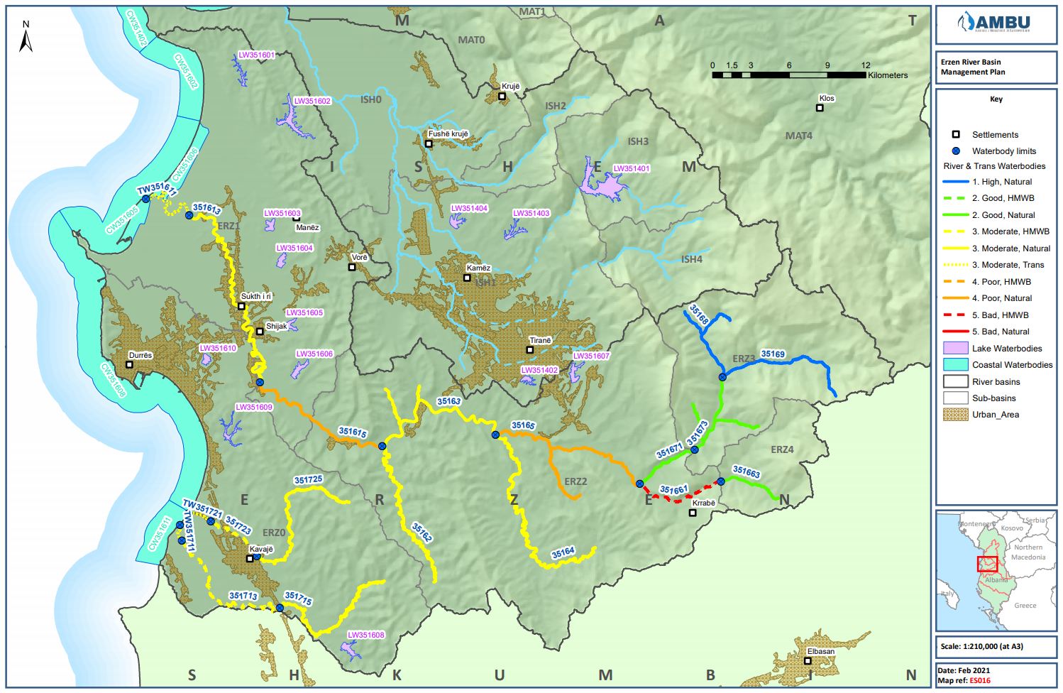
PËRCAKTIMI I STATUSIT EKOLOGJIK TË TRUPAVE UJOR NË BASENET ISHËM DHE ERZEN
Harta e përcaktimit të statusit të Trupave Ujor në basenin Ishëm
Harta e përcaktimit të statusit të Trupave Ujor në basenin Erzen

Slide 9
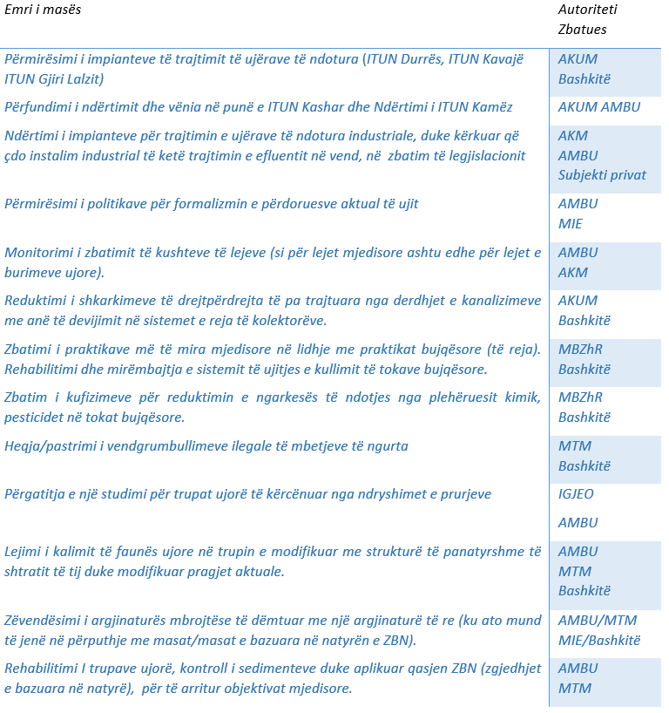
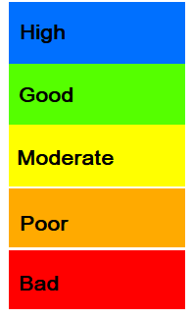
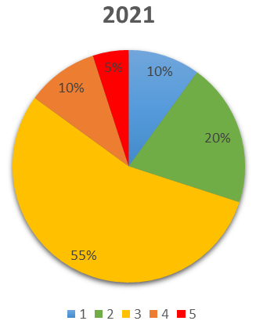
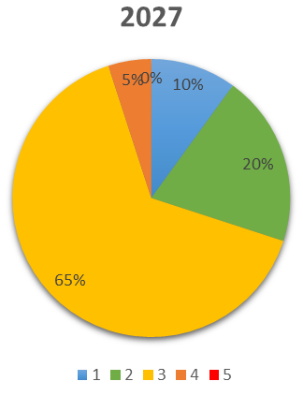
PROGRAMI I MASAVE PËR PMBU ISHËM DHE ERZEN
Pritshmëria pasi të zbatohet programi i masave në Basenin Ishëm
Pritshmëria pasi të zbatohet programi i masave në Basenin Erzen
Notes:
Keto masa jane nje permbledhje e te gjithave, pasi secili plan ka masat specifike sipas problemeve te ndryshme.

Slide 10
Faleminderit për vëmendjen!
Pyetje?
Për më shumë informacion, mund të shkruani:
Agjencia e Menaxhimit të Burimeve Ujore – Adresa: Bulevardi “Zhan D’Ark”, Pasuria nr. 33, Shtëpia e Ushtarëve, Tiranë
Email: info@ambu.gov.al web: www.ambu.gov.al

